Slide 1
제 4장 그리디 알고리즘

Slide 2
그리디 (Greedy) 알고리즘
그리디 알고리즘은 최적화 문제를 해결하기 위한 방법 중 하나
– 최적화 (optimization) 문제: 가능한 해들 중에서 가장 좋 은 (최대 또는 최소) 해를 찾는 문제
욕심쟁이 방법, 탐욕적 방법, 탐욕 알고리즘 등으 로 불리기도 한다.
그리디 알고리즘은 (입력) 데이터 간의 관계를 고 려하지 않고 수행 과정에서 ‘욕심내어’ 최소값 또 는 최대값을 가진 데이터를 선택한다.
이러한 선택을 ‘근시안적’인 선택이라고 말하기도 한다.
2

Slide 3
그리디 알고리즘 은 근시안적인 선택으로 부분적 인 최적해를 찾 고, 이들을 모아 서 문제의 최적 해를 얻는다.
가장 작은
data 선택
부분 해
부분 해
가장 큰
data 선택
그리디 알고리즘 수행 과정
3

Slide 4
그리디 알고리즘은 일단 한번 선택하면, 이를 절 대로 번복하지 않는다.
– 즉, 선택한 데이터를 버리고 다른 것을 취하지 않는다.
이러한 특성 때문에 대부분의 그리디 알고리즘들 은 매우 단순하며, 또한 제한적인 문제들만이 그 리디 알고리즘으로 해결된다.
8장에서 다루는 대부분의 근사 알고리즘들은 그 리디 알고리즘들이고, 9장의 해를 탐색하는 기법 들 중의 하나인 분기 한정 기법도 그리디 알고리 즘의 일종이다.

Slide 5
4.1 동전 거스름돈
동전 거스름돈 (Coin Change) 문제를 해결하는 가 장 간단하고 효율적인 방법은 남은 액수를 초과하 지 않는 조건하에 ‘욕심 내어’ 가장 큰 액면의 동전 을 취하는 것이다.
다음은 동전 거스름돈 문제의 최소 동전 수를 찾 는 그리디 알고리즘이다. 단, 동전의 액면은 500원, 100원, 50원, 10원, 1원이다.

Slide 6
CoinChange(W)
입력: 거스름돈 액수 W
출력: 거스름돈 액수에 대한 최소 동전 수
1. change = W, n500 = n100 = n50 = n10 = n1 = 0
// n500, n100, n50, n10, n1은 각각의 동전 카운트
2. while ( change ≥ 500 )
change = change – 500, n500++
while ( change ≥ 100 )
change = change – 100, n100++
while ( change ≥ 50 )
change = change – 50, n50++
while ( change ≥ 10 )
change = change – 10, n10++
while ( change ≥ 1 )
change = change – 1, n1++
// 500원짜리 동전 수를 1 증가
// 100원짜리 동전 수를 1 증가
// 50원짜리 동전 수를 1 증가
// 10원짜리 동전 수를 1 증가
// 1원짜리 동전 수를 1 증가
7. return (n500 + n100 + n50 + n10 + n1) // 총 동전 수를 리턴한다.

Slide 7
Line 1: change를 입력인 거스름돈 액수 W로 놓고, 각 동전 카운트를 n500 = n100 = n50 = n10 = n1 = 0 으로 초기화
Line 2~6: 차례로 500원, 100원, 50원, 10원, 1원짜 리 동전을 각각의 while-루프를 통해 현재 남은 거 스름돈 액수인 change를 넘지 않는 한 계속해서 같 은 동전으로 거슬러 주고, 그 때마다 각각의 동전 카운트를 1 증가시킨다.
Line 7에서는 동전 카운트들의 합을 리턴한다.

Slide 8
CoinChange 알고리즘은 남아있는 거스름돈인 change에 대해 가장 높은 액면의 동전을 거스르며, 500원짜리 동전을 처리하는 line 2에서는 100원짜 리, 50원짜리, 10원짜리, 1원짜리 동전을 몇 개씩 거슬러 주어야 할 것인지에 대해서는 전혀 고려하
지 않는다.
이것이 바로 그리디 알고리즘의 근시안적인 특성 이다.

Slide 9
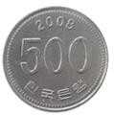
거스름돈 760원에 대해 CoinChange 알고리즘이 수행되는 과정을 살펴보자.
Line 1: 변수 초기화
– change = 760,
– n500 = n100 = n50 = n10 = n1 = 0
Line 2: change ≥ 500, while-조건이 ‘참’
– change = change – 500 = 760 – 500 = 260
– n500 = 1
다음은 change < 500, line 2의 while-루프는 더 이 상 수행되지 않는다.

Slide 10
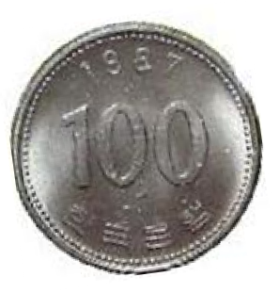
Line 3: change ≥ 100, while-조건이 ‘참’
– change = change – 100 = 260 – 100 = 160이 되고,
– n100 = 1이 된다.
– 다음도 change ≥ 100이므로 while-조건이 역시 ‘참’
– change = change – 100 = 160 – 100 = 60이 되고,
– n100 = 2가 된다.
그러나 그 다음엔 change = 60 < 100, while-루프는 수행되지 않는다.

Slide 11
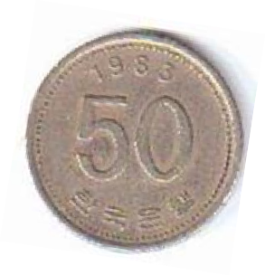
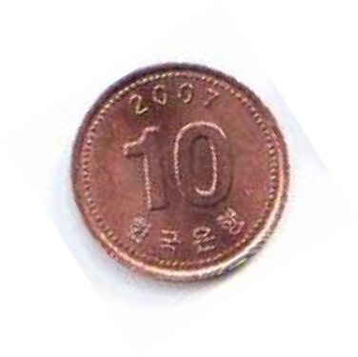
Line 4: change ≥ 50, while-조건이 ‘참’
– change = change – 50 = 60 – 50 = 10
– n50 = 1
다음은 change < 50, while-루프는 수행되 지 않는다.
Line 5: change ≥ 10, while-조건이 ‘참’
change = change – 10 = 10 – 10 = 0
– n10 = 1
그 다음엔 change < 10, while-루프는 수행 되지 않는다.

Slide 12
Line 6: change < 1, while-조건이 ‘거짓’
– while-루프는 수행되지 않는다.
Line 7: n500 + n100 + n50 + n10 + n1
– = 1 + 2 + 1 + 1 + 0 = 5를 리턴

Slide 13
퀴즈
6쪽의 동전 거스름돈 알고리즘을 반복문을 사용 하지 않도록 변경할 수 있는가? 있다면 그 방법은 무엇인가?

Slide 14
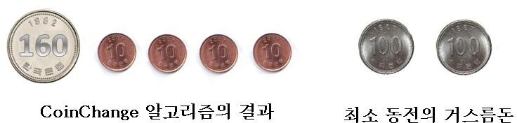
그런데 만일 한국은행에서 160원짜리 동전을 추 가로 발행한다면, CoinChange 알고리즘이 항상 최 소 동전 수를 계산할 수 있을까?
거스름돈이 200원이라면, CoinChange 알고리즘은 160원짜리 동전 1개와 10원짜리 동전 4개로서 총 5개를 리턴한다.
CoinChange 알고리즘은 항상 최적의 답을 주지 못한다.
5 장에서는 어떤 경우에도 최적해를 찾는 동전 거스름돈을 위한 동적 계획 알고리즘을 소개한다.

Slide 15
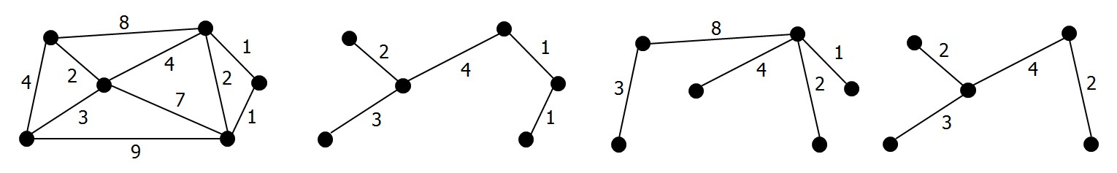
4.2 최소 신장 트리
최소 신장 트리 (Minimum Spanning Tree): 주어진 가중치 그래프에서 사이클이 없이 모든 점들을 연 결시킨 트리들 중 선분들의 가중치 합이 최소인 트 리
(a)주어진 가중치 그래프, (b) 최소 신장 트리 (c),(d)는 최소 신장 트리 아님
– (c)는 가중치의 합이 (b)보다 크고, (d)는 트리가 주어진 그래프의 모든 노드를 포함하지 않고 있다.
(a)
(b)
(c)
(d)

Slide 16
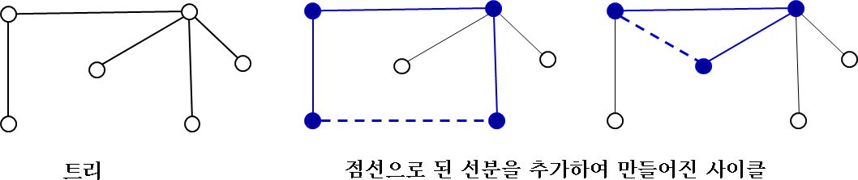
주어진 그래프의 신장 트리를 찾으려면 사이클이 없도록 모든 점을 연결시키면 된다. 그래프의 점 의 수가 n이면, 신장 트리에는 정확히 (n-1)개의 선 분이 있다.
트리에 선분을 하나 추가시키면, 반드시 사이클이 만들어진다.

Slide 17
최소 신장 트리를 찾는 대표적인 그리디 알고리즘 으로는 크러스컬 (Kruskal)과 프림 (Prim) 알고리 즘이 있다. 알고리즘의 입력은 1개의 연결요소 (connected component)로 된 가중치 그래프이다.
크러스컬 알고리즘은 가중치가 가장 작은 선분이 사이클을 만들지 않을 때에만 ‘욕심내어’ 그 선분 을 추가시킨다. 다음은 크러스컬의 최소 신장 트 리 알고리즘이다.

Slide 18
KruskalMST(G)
입력: 가중치 그래프 G=(V,E), |V|=n , |E|=m
출력: 최소 신장 트리 T
1. 가중치의 오름차순으로 선분들을 정렬한다. 정렬된 선분 리스트 를 L이라고 하자.
2. T=∅
// 트리 T를 초기화시킨다.
3. while (T의 선분 수 < n – 1) {
L에서 가장 작은 가중치를 가진 선분 e를 가져오고, e를 L에서
제거한다.
if (선분 e가 T에 추가되어 사이클을 만들지 않으면)
e를 T에 추가시킨다.
else 8.
// e가 T에 추가되어 사이클이 만들어지는 경우
e를 버린다.
}
9. return 트리 T
// T는 최소 신장 트리이다.

Slide 19
Line 1: 모든 선분들을 가중치의 오름차순으로 정렬한다.
정렬된 선분들의 리스트를 L이라고 하자.
Line 2: T를 초기화시킨다. 즉, T에는 아무 선분도 없는 상 태에서 시작된다.
Line 3~8의 while-루프는 T의 선분 수가 (n-1)이 될 때까지 수행되는데 1번 수행될 때마다 L에서 가중치가 가장 작은 선분 e를 가져온다. 단, 가져온 선분 e는 L에서 삭제되어 다 시는 고려되지 않는다.
Line 5~8: 가져온 선분 e를 T에 추가되어 사이클을 만들지 않으면 e를 T에 추가시키고, 사이클을 만들면 선분 e를 버 린다. 왜냐하면 모든 노드들이 연결되어 있으면서 사이클 이 없는 그래프가 신장 트리이기 때문이다.

Slide 20
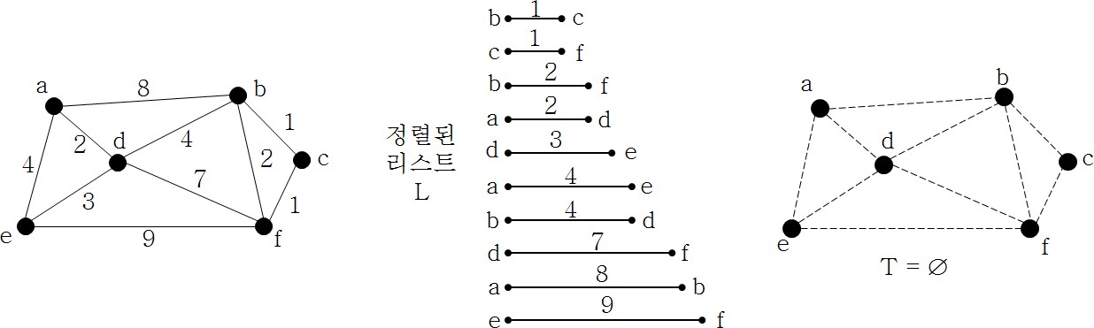
다음의 그래프에서 KruskalMST 알고리즘이 최소 신장 트리를 찾는 과정을 살펴보자.

Slide 21


b
1
c
c b
a
리스트 d L _{a}
b d a e
1
f
2
2
3
a
b
f d
1
d
e
c
4
4
e d
7
8
9
e
f
f
b
선분 (b,c)
추가
f

Slide 22

1
c
f
2
2
3
f
d
a
b
b a d a b d a e
d
1
e
c
리스트
L
4
4
e d
1
7
8
9
e
f
f
선분 (c,f) 추가
b
f

Slide 23
2
f
a
b
b
2
3
a d a b d a e
d
d
1
e
c
리스트
L
4
4
e d
1
7
8
9
e
f
f
사이클 b-c-f-b
b
선분 (b,f) 버림
f

Slide 24
2 a d
a
b
d
a
4 b
d
a
e
e
1
정렬된 리스트
L
2
d
e d
c
f
1
b
e
f
f
선분 (a,d)
추가

Slide 25
a
b
3
d
e
정렬된 리스트
L
1
4
4
7
8
9
a b d a e
e d
2
d
c
f
1
b
3
f
e
f
선분 (d,e)
추가

Slide 26
a
b
4
a
e
2
1
d
정렬된
리스트
L
c
4 b
d
a
e
d
f
3
1
b
f
e
사이클 a-d-e-a
선분 (a,e)
버림
f

Slide 27
a
b
b
4
d
1
d
4
7
8
9
2
c
리스트
L
d a e
f
b
3
1
f
e
f
선분 (b,d) 추가
최종해
a
b
1
d
4
2
c
3
1
e
f

Slide 28


추가된 선분이 사이클을 만드는가?
a
b
a
b
1
d
1
c
1
d
4
2
c
3
1
e
f
e
f
(b, f)를 추가할 때:
같은 그룹은 어떻게 판별하는가?
b, c, f는 같은 그룹
추가하려는 선분의 두 노드가 같은 그룹이 있으면 사이클 생성 (find() 함수)
각 그룹마다 대표 (parent) 선정
a, d, e의 대표는 a
b, c, f의 대표는 b
parent(d) = a ≠ b = parent(b)
parent(b) = b = b = parent(f)

Slide 29


parent() 함수
b
c
parent(b) = b parent(c) = c
b
b
b
1
1
1
c
c
c
1
1
f
f
parent(b) = b
parent(c) = parent(b) = b
parent(f) = parent(c) = b
parent(b) = b parent(f) = b

Slide 30
rank[]
c
1
d
b
c
1
0
b
e
0
0
0
union
union
c
1
b
0
2
d
c 1
e
b
0
0

Slide 31
Kruskal의 MST Python code 3
graph = {
'vertices': ['A', 'B', 'C',
'D', 'E', 'F', 'G'],
'edges': set([ (7, 'A', 'B'),
(5, 'A', 'D'),
(7, 'B', 'A'),
(8, 'B', 'C'),
(9, 'B', 'D'),
(7, 'B', 'E'),
(8, 'C', 'B'),
(5, 'C', 'E'),
(5, 'D', 'A'),
(9, 'D', 'B'),
(7, 'D', 'E'),
(6, 'D', 'F'),
(7, 'E', 'B'),
(5, 'E', 'C'),
(7, 'E', 'D'),
(8, 'E', 'F'),
(9, 'E', 'G'),
(6, 'F', 'D'),
(8, 'F', 'E'),
(11, 'F', 'G'),
(9, 'G', 'E'),
(11, 'G', 'F'),
])
}
print(kruskal(graph))

Slide 32
시간복잡도
Line 1: 정렬하는데 O(mlogm) 시간.
– m은 입력 그래프에 있는 선분의 수
Line 2: T를 초기화하는 것이므로 O(1) 시간
Line 3~8의 while-루프는 최악의 경우 m번 수행된 다. 즉, 그래프의 모든 선분이 while-루프 내에서 처리되는 경우이다. 그리고 while-루프 내에서는 L 로부터 가져온 선분 e가 사이클을 만드는지를 검 사하는데, 이는 O(log*m) 시간이 걸린다.
따라서 크러스컬 알고리즘의 시간복잡도는
O(mlogm) + O(mlog*m) = O(mlogm)이다.

Slide 33
프림 (Prim)의 최소 신장 트리 알고리즘
주어진 가중치 그래프에서 임의의 점 하나를 선택 한 후, (n-1)개의 선분을 하나씩 추가시켜 트리를 만든다.
추가되는 선분은 현재까지 만들어진 트리에 연결 시킬 때 ‘욕심을 내어서’ 항상 최소의 가중치로 연 결되는 선분이다.

Slide 34
PrimMST(G)
입력: 가중치 그래프 G = (V, E), |V| = n, |E| = m
출력: 최소 신장 트리 T
그래프 G에서 임의의 점 p를 시작점으로 선택하고, D[p] = 0으로 놓는다.
// 배열 D[v]는 T에 있는 점 u와 v를 연결하는 선분의 최소 가중치를 저장하기 위한 원소이다.
for (점 p가 아닌 각 점 v에 대하여) { // 배열 D의 초기화
if ( 선분 (p, v)가 그래프에 있으면 )
D[v] = 선분 (p, v)의 가중치
else
6. D[v] = ∞
}

Slide 35
7. T = {p}
// 초기에 트리 T는 점 p만을 가진다.
8. while (T에 있는 점의 수 < n) {
T에 속하지 않은 각 점 v에 대하여, D[v]가 최소인 점 v_{min}과 연결된 선분 (u, v_{min})을 T에 추가한다. 단, u는 T에 속한 점이고, 점 v_{min}도 T에 추가된다.
for (T에 속하지 않은 각 점 w에 대해서) {
if (선분 (v_{min}, w)의 가중치 < D[w])
D[w] = 선분 (v_{min}, w)의 가중치 // D[w]를 갱신
}
}
13. return T // T는 최소 신장 트리이다.

Slide 36
Line 1: 임의로 점 p를 선택하고, D[p] = 0으로 놓는 다.
– 배열 D[v]: 점 v와 T에 속한 점들을 연결하는 선분들 중 에서 최소 가중치를 가진 선분의 가중치를 저장
Line 2 ~ 6: 시작점 p와 선분으로 연결된 점 v의 D[v]를 선분 (p, v)의 가중치로 초기화 시키고, 점 p 와 선분으로 연결되지 않은 점 v에 대해서 D[v]=∞ 로 놓는다.
Line 7: T = {p}로 초기화시킨다.
Line 8 ~ 12의 while-루프는 T의 점의 수가 n이 될 때까지 수행된다. T에 속한 점의 수가 n이 되면, T 는 신장 트리이다.

Slide 37
Line 9: T에 속하지 않은 각 점 v에 대하여, D[v]가 최소인 점 v_{min}을 찾는다. 그리고 점 v_{min}과 연결된 선분 (u, v_{min})을 T에 추가한다.
단, u는 T에 속한 점이고, 선분 (u, v_{min})이 T에 추가된다
는 것은 점 v_{min}도 T에 추가되는 것이다.
다음그림에서 D[v]에는 10, 7, 15 중에서 최소 가중치인
7이 저장된다.
T
10
7
15
v
D[v] = 7

Slide 38
Line 10 ~ 12의 for-루프에서는 line 9에서 새로이 추가된 점 v_{min}에 연결되어 있으면서 T에 속하지 않은 각 점 w의 D[w]를 선분 (v_{min}, w)의 가중치가 D[w]보다 작으면 (if-조건), D[w]를 선분 (v_{min}, w) 의 가중치로 갱신한다.
마지막으로 line 13에서는 최소 신장 트리 T를 리 턴한다.

Slide 39

PrimMST 알고리즘 수행 과정
a
b
3
1
2
d
4
4
2
c
7
5
1
e
9 f
Line 1: 임의의 시작점으로 점 c가 선택되었다고 가정하자. 그리고 D[c] = 0으로 초기화시킨다.

Slide 40





Line 2~6: 시작점 c와 선분으로 연결된 각 점 v에 대해서, D[v]를 각 선분의 가중치로 초기화시키고, 나머지 각 점 w에 대해서, D[w]는 ∞로 초기화시킨 다.
b
1
a ∞
T
c
0
d
∞
∞
e
f 1

Slide 41





Line 7: T = {c}로 초기화한다.
Line 8의 while-루프의 조건이 ‘참’이다. 즉, 현재 T
에는 점 c만이 있다.
line 9에서 T에 속하지 않은 각 점 v에 대하여, D[v] 가 최소인 점 v_{min}을 선택한다. D[b] = D[f] = 1로서 최소값이므로 점 b나 점 f 중 택일. 여기서는 점 b 를 선택하자. 따라서 점 b와 선분 (c, b)가 T에 추가 된다.
a ∞
b
1
T
d
c
0
∞
∞
e
f
1
1= min{∞, 1, ∞, ∞, 1}

Slide 42



Line 10~12: 점 b에 연결된 점 a와 d의 D[a]와 D[b] 를 각각 3과 4로 갱신한다. 점 f는 점 b와 선분으로 연결은 되어있으나, 선분 (b, f)의 가중치인 2가 현 재 D[f]보다 크므로 D[f]를 갱신 안됨
a ₃
b
3
1
T
d
4
c
0
4
2
∞
e
1
갱신 안됨
f

Slide 43




Line 8의 while-루프의 조건이 ‘참’이므로, line 9에 서 T에 속하지 않은 각 점 v에 대하여, v_{min}인 점 f 를 찾고, 점 f와 선분 (c, f)를 T에 추가시킨다.
a
3
b
1
T
c
0
_{d} 4
7
∞
e 9
1
f
1= min{3, 4, 1}

Slide 44


Line 10~12: 점 f에 연결된 점 e의 D[e]를 9로 갱신 한다. D[d]는 선분 (f,d)의 가중치인 7보다 작기 때 문에 갱신 안됨
3= min{3, 4, 9}
a
3
b
1
T
c
0
_{d} 4
갱신 안됨
7
9
9
1
e
f

Slide 45


그 다음부터는 점 a와 선분 (b,a), 점 d와 선분 (a,d) 가 차례로 T에 추가되고, 최종적으로 점 e와 선분 (a,e)가 추가되면서, 최소 신장 트리 T가 완성된다. Line 13에서는 T를 리턴하고, 알고리즘을 마친다. 다음의 그림들이 위의 과정을 차례로 보여준다.
b
T
b
T
a
3
1
a
3
1
d
c
0
2
d
c
0
4
4
2
9
e
1
4
1
f
e
2= min{ 4, 2}
f

Slide 46




b
T
b
T
a
3
1
a
3
1
2
d
c
0
d
4
c
0
2
4
2
4
5
4= min{ 4}
1
4
1
e
f
e
f
T
T
a
3
b
b
1
a
d
3
1
c
0
2
c
4
4
2
d
4
e
1
1
e
최종해
f
4
f

Slide 47



PrimMST 알고리즘이 최종적으로 리턴하는 T에는 왜 사이클이 없을까?
프림 알고리즘은 T 밖에 있는 점을 항상 추가하므로 사이클이 안 만들어진다.
v
u
T
T

Slide 48
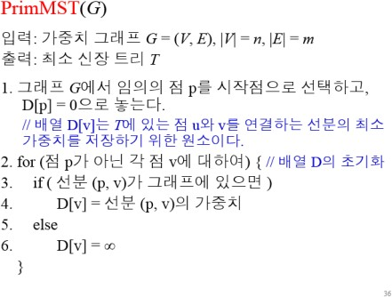
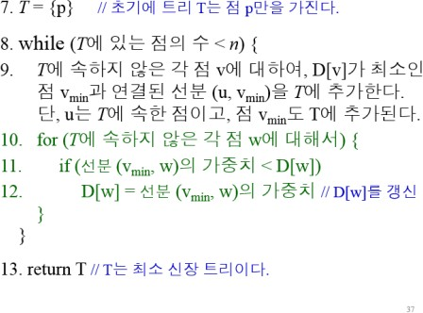
시간복잡도
while-루프가 (n – 1)번 반복되고, 1회 반복될 때 line 9에서 T에 속하지 않은 각 점 v에 대하여, D[v]가 최소인 점 v_{min}을 찾는데 O(n) 시간이 걸린다.
– 왜냐하면 1차원 배열 D에서 (현재 T에 속하지 않은 점들에 대해서) 최솟값을 찾는
것이고, 배열의 크기는 그래프의 점의 수인 n이기 때문이다.
프림 알고리즘의 시간복잡도: (n – 1) × O(n) = O(n²)
T에 속하지 않는 점들의 1차원 배열 D를 우선순위큐 (또는 heap) 로 구성하면 삽입에 logn 연산이 필요하므로 시간복잡도를 O(nlogn)으로 줄일 수 있다.

Slide 49
Prim MST Python code 2
graph = {
'vertices': ['A', 'B', 'C', 'D', 'E', 'F', 'G'],
'edges': [(7, 'A', 'B'),…, (11, 'G', 'F')]}
Adj = setAdj(graph)
print(PrimMST(graph, Adj))

Slide 50
Kruskal과 Prim 알고리즘의 수행 과정 비교
Kruskal 알고리즘에서는 선분이 1개씩 T에 추가되 는데, 이는 마치 n개의 점들이 각각의 트리인 상태 에서 선분이 추가되면 2개의 트리가 1개의 트리로 합쳐지는 것과 같다. Kruskal 알고리즘은 이를 반 복하여 1개의 트리인 T를 만든다. 즉, n개의 트리
들이 점차 합쳐져서 1개의 신장 트리가 만들어진 다.
Prim 알고리즘에서는 T가 점 1개인 트리에서 시작 되어 선분을 1개씩 추가시킨다. 즉, 1개의 트리가
자라나서 신장 트리가 된다.

Slide 51
응 용
최소 비용으로 선로 또는 파이프 네트워크 (인터 넷 광 케이블 선로, 케이블 TV선로, 전화선로, 송 유관로, 가스관로, 배수로 등)를 설치하는데 활용
여행자 문제 (Traveling Salesman Problem)를 근사 적으로 해결하는데 이용

Slide 52
4.3 최단 경로 찾기
최단 경로 (Shortest Path) 문제는 주어진 가중치 그 래프에서 어느 한 출발점에서 또 다른 도착점까지 의 최단 경로를 찾는 문제이다.
최단 경로를 찾는 가장 대표적인 알고리즘은 다익 스트라 (Dijkstra) 최단 경로 알고리즘이며, 이 또한 그리디 알고리즘이다.

Slide 53
프림의 최소 신장 트리 알고리즘과 거의 흡사한 과정으로 진행된다. 2가지 차이점:
프림 알고리즘은 임의의 점에서 시작하나, 다익 스트라 알고리즘은 주어진 출발점에서 시작한다.
프림 알고리즘은 트리에 하나의 점 (선분)을 추가 시킬 때 현재 상태의 트리에서 가장 가까운 점을 추가시킨다. 그러나 다익스트라의 알고리즘은 출발점으로부터 최단 거리가 확정되지 않은 점 들 중에서 출발점으로부터 가장 가까운 점을 추 가하고, 그 점의 최단 거리를 확정한다.

Slide 54
다익스트라 알고리즘
ShortestPath(G, s)
입력: 가중치 그래프 G = (V, E), |V| = n , |E| = m
출력: 출발점 s부터 각 점까지의 최단 거리를 저장한 배열 D
배열 D를 ∞로 초기화시킨다. 단, D[s] = 0으로 초기화한다.
// 배열 D[v]에는 출발점 s로부터 점 v까지의 거리가 저장된다.
while (최단 거리가 확정되지 않은 점이 있으면) {
현재까지 s로부터 최단 거리가 확정되지 않은 각 점 v에 대해서 최소의 D[v]의 값을 가진 점 v_{min}을 선택하고, 출 발점 s로부터 점 v_{min}까지의 최단 거리 D[v_{min}]을 확정시 킨다.
s로부터 현재보다 짧은 거리로 점 v_{min}을 통해 우회 가능 한 각 점 w에 대해서 D[w]를 갱신한다. }
return D

Slide 55
알고리즘에서 배열 D[v]는 출발점 s로부터 점 v까지의 거 리를 저장하는데 사용하고, 최종적으로는 출발점 s로부터 점 v까지의 최단 거리를 저장하게 된다. Line 1에서는 출발 점 s의 D[s] = 0으로, 또 다른 각 점 v에 대해서 D[v] = ∞로 초기화시킨다.
Line 2 ~ 4의 while-루프는 (n – 1)회 수행된다. 현재까지 s로 부터 최단 거리가 확정된 점들의 집합을 T라고 놓으면, V
T는 현재까지 s로부터 최단 거리가 확정되지 않은 점들 의 집합이다. 따라서 V – T에 속한 각 점 v에 대해서 D[v]가 최소인 점 v_{min}을 선택하고, v_{min}의 최단 거리를 확정시킨다. 즉, D[v_{min}] ≤ D[v], v ∈ V – T이다. ‘확정한다는 것’은 2가 지의 의미를 갖는다.
D[v_{min}]이 확정된 후에는 다시 변하지 않는다.
점 v_{min}이 T에 포함된다.

Slide 56
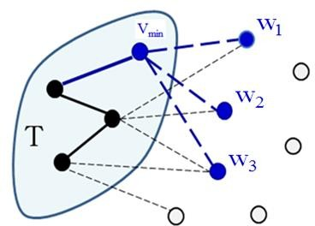
Line 4: V – T에 속한 점들 중 v_{min}을 거쳐 감 (경유함) 으로서 s로부터의 거리가 현재보다 더 짧아지는 점 w 가 있으면, 그 점의 D[w]를 갱신한다.
다음 그림은 v_{min}이 T에 포함된 상태를 보이고 있는데, v_{min}에 인접한 점 w₁, w₂, w₃ 각각에 대해서 만일
(D[v_{min}] + 선분 (v_{min}, w_{i})의 가중치) < D[w_{i}]이면,
D[w_{i}] = (D[v_{min}] + 선분(v_{min}, w_{i})의 가중치)로 갱신한다.
마지막으로 line 5에서 배열 D를 리턴한다.

Slide 57
시간복잡도
while-루프가 (n – 1)번 반복되고,
line 3에서 최소의 D[v]를 가진 점 v_{min}을 찾는데
O(n) 시간이 걸린다.
왜냐하면 배열 D에서 최소값을 찾는 것이기 때문이다.
또한 line 4에서도 각 D[w]를 갱신하는데 걸리는 시간은 O(n)이다.
v_{min}에 연결된 점의 수가 최대 (n – 1)개이므로,
따라서 시간복잡도는 (n – 1) × {O(n) + O(n)} =
O(n²)이다.

Slide 58
시간 복잡도
Prim의 MST 경우처럼 D의 최소값을 찾기 위해 우 선순위 큐를 사용하면 시간 복잡도는 어떻게 되는 가?
line 3의 시간 복잡도는?
line 4의 시간 복잡도는?

Slide 59
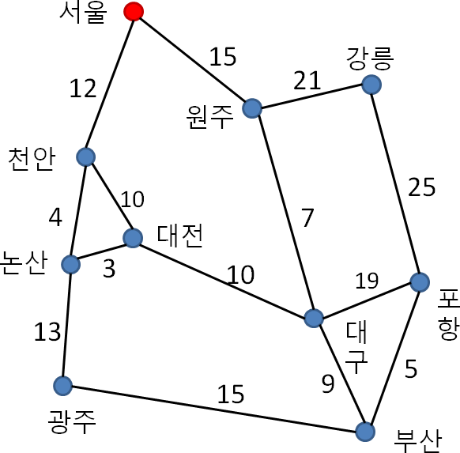
ShortestPath 알고리즘의 수행 과정
단, 출발점은 서울이다.

Slide 60

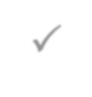







서울

D=0
D = 0 + 15 = 15
강릉
15
12
D=∞
원주
21
천안
D = 0 + 12 = 12
4
25
10
D=∞
대전
7
D=∞
포항
논산
D=∞
13
3
10
19
대구
D=∞
D=∞
5
15
9
광주
D=∞
부산

Slide 61


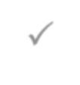

서울
D=0
15
강릉
12
D = 15 21
D=∞
원주
천안 
D = 12
25
10
4
D=∞
대전
7
3
D=∞
포항
논산
D=∞
13
10
19
대구
D=∞
D=∞
5
15
9
광주
D=∞
부산

Slide 62

서울
D=0
15
강릉
12
D = 15 21
D=∞
원주
천안 
D = 12
25
10
4
D = 12 + 10 = 22
대전
7
3
D=∞
포항
논산
D = 12 + 4 = 16
10
19
13
대구
D=∞
D=∞
5
15
9
광주
D=∞
부산

Slide 63

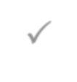

서울
D=0
15
강릉
12
D = 15 21
D=∞
원주

천안
D = 12
25
10
4
D = 22
대전
7
3
D=∞
포항
논산
D = 16
13
10
19
대구
D=∞
D=∞
5
15
9
광주
D=∞
부산

Slide 64

서울
D=0
15
강릉
12
D = 15 + 21 = 36
D = 15 21
원주

천안
D = 12
25
10
4
D = 22
대전
7
3
D=∞
포항
논산
D = 16
13
10
19
대구
D = 15 + 7 = 22
D=∞
5
15
9
광주
D=∞
부산

Slide 65

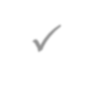

서울
D=0
15
강릉
12
D = 36
D = 15 21
원주
천안
D = 12
25
10
4
D = 22
³ 대전
10
7
D=∞
포항
논산 
D = 16
13
19
D = 22
대구
D=∞
5
15
9
광주
D=∞
부산

Slide 66

서울
D=0
15
강릉
12
D = 36
D = 15 21
원주
천안
D = 12
25
10
4
D = 22 
D = 16 + 3 = 19
7
D=∞
포항
논산 
D = 16
13
³ 대전
10
19
대구
D = 22
D = 16 + 13 = 29
15
광주
5
9
D=∞
부산

Slide 67
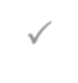
서울
D=0
15
강릉
12
D = 36
D = 15 21
원주
천안
D = 12
25
10
4
7
D = 19
³ 대전
D=∞
포항
논산
D = 16

10
19
13
대구
D = 22
D = 29
5
15
9
광주
D=∞
부산

Slide 68

서울
D=0
15
강릉
12
D = 36
D = 15 21
원주
천안
D = 12
25
10
4
7
D = 19
³ 대전
D=∞
포항
논산
D= 16

10
19
13
D = 22
< (19+10)
9
대구
D = 29
5
15
광주
D=∞
부산

Slide 69

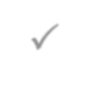
서울
D=0
15
강릉
12
D = 36
D = 15 21
원주
천안
D = 12
25
10
4
7
D = 19
³ 대전
10
D=∞
포항
논산
D = 16
19
13
D = 22
대구

D = 29
5
15
9
광주
D=∞
부산

Slide 70

서울
D=0
15
강릉
12
D = 36
D = 15 21
원주
천안
D = 12
25
10
4
7
D = 19
³ 대전
10
D = 22 + 19 = 41
논산
D = 16
19
포항
13
D = 22
대구

5
D = 22 + 9 = 31
D = 29
9
15
광주
부산

Slide 71

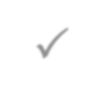
서울
D=0
15
강릉
12
D = 15 21
D = 36
원주
천안
D = 12
25
10
4
7
D = 19
³ 대전
10
논산
D = 16
D = 41
포항
19
13
D = 22
대구
D = 29
5
15
9
광주 
D = 31
부산

Slide 72

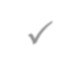
서울
D=0
15
강릉
12
D = 15 21
D = 36
원주
천안
D = 12
25
10
4
7
D = 19
³ 대전
10
논산
D = 16
D = 41
포항
19
13
D = 22
대구
D = 29
5
15
9
광주
D = 31
부산 

Slide 73

서울
D=0
15
강릉
12
D = 15 21
D = 36
원주
천안
D = 12
25
10
4
7
D = 19
³ 대전
10
D = 41 
D = 31 + 5 = 36
포항
논산
D = 16
19
13
D = 22
대구
D = 29
5
15
9
광주
D = 31
부산

Slide 74
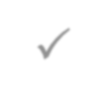

서울
D=0
15
강릉 
D = 36
12
D = 15 21
원주
천안
D = 12
25
10
4
7
D = 19
³ 대전
10
논산
D = 16
D = 36
포항
19
13
D = 22
대구
D = 29
5
15
9
광주
D = 31
부산

Slide 75

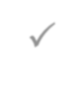
서울
D=0
15
강릉
D = 36
12
D = 15 21
원주
천안
D = 12
25
10
4
7
D = 19
³ 대전
10
논산
D = 16
D = 36
포항

19
13
D = 22
대구
D = 29
5
15
9
광주
D = 31
부산

Slide 76

서울
D=0
15
강릉
D = 36
12
D = 15 21
원주
천안
D = 12
25
10
4
7
D = 19
³ 대전
10
논산
D = 16
D = 36
포항
19
13
D = 22
대구
D = 29
5
15
9
광주
D = 31
부산

Slide 77
퀴즈 – Dijkstra의 최단 경로 적용
A
2
18
8
B
D
3
9
C
7
9
4
2
E
F
3

Slide 78
Dijkstra’s shortest path Python code 2
graph = {…}
Adj = setAdj(graph)
print(Dijkstra(graph, Adj, 'A'))

Slide 79
응 용
맵퀘스트 (Mapquest)와 구글 (Google) 웹사이트의 지도 서비스
자동차 네비게이션
네트워크와 통신 분야
모바일 네트워크
산업 공학
경영 공학의 운영 연구 (Operation Research)
로봇 공학
교통 공학
VLSI 디자인 분야 등

Slide 80
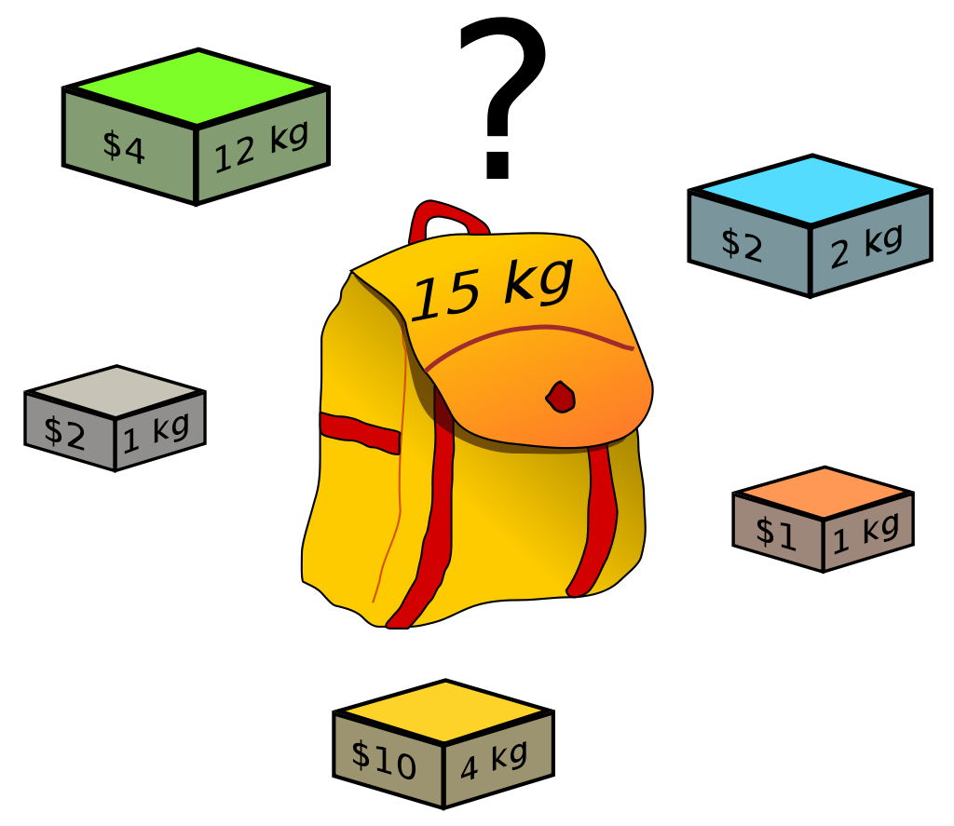
4.4 부분 배낭 문제
배낭 (Knapsack) 문제: n개의 물건이 있고, 각 물건 은 무게와 가치를 가지고 있으며, 배낭이 한정된 무게의 물건들을 담을 수 있을 때, 최대의 가치를 갖도록 배낭에 넣을 물건들을 정하는 문제
0-1 배낭 문제
– 물건을 쪼갤 수 없다.

Slide 81
0-1 배낭 문제는 물건을 통째로 배낭에 넣어야 되 지만, 부분 배낭 (Fractional Knapsack) 문제는 물건 을 부분적으로 담는 것을 허용
부분 배낭 문제에서는 물건을 부분적으로 배낭에 담을 수 있으므로, 최적해를 위해서 ‘욕심을 내어’
단위 무게 당 가장 값나가는 물건을 배낭에 넣고, 계속해서 그 다음으로 값나가는 물건을 넣는다.
그런데 만일 그 다음으로 값나가는 물건을 ‘통째 로’ 배낭에 넣을 수 없게 되면, 배낭에 넣을 수 있 을 만큼만 물건을 부분적으로 배낭에 담는다.

Slide 82
FractionalKnapsack
입력: n개의 물건, 각 물건의 무게와 가치, 배낭의 용량 C
출력: 배낭에 담은 물건 리스트 L과 배낭에 담은 물건의 가치 합 v
각 물건에 대해 단위 무게 당 가치를 계산한다.
물건들을 단위 무게 당 가치를 기준으로 내림차순 으로 정렬하고, 정렬된 물건 리스트를 S라고 하자.
3. L = ∅, w = 0, v = 0
// L은 배낭에 담을 물건 리스트, w는 배낭에 담긴 물 건들의 무게 합, v는 배낭에 담긴 물건들 가치의 합 이다.
4. S에서 단위 무게 당 가치가 가장 큰 물건 x를 가져 온다.

Slide 83
while ((w + x의 무게) ≤ C ) {
x를 L에 추가시킨다.
w = w + x의 무게
v = v + x의 가치
x를 S에서 제거한다.
S에서 단위 무게 당 가치가 가장 큰 물건 x를 가져온다.
}
if ((C – w) > 0){ // 배낭에 물건을 부분적으로 담을 여유가 있으면
물건 x를 (C – w)만큼만 L에 추가한다.
v = v + (C – w)만큼의 x의 가치
}
return L, v

Slide 84
Line 1 ~ 2: 각 물건의 단위 무게 당 가치를 계산하여, 이를 기준으로 물건들을 내림차순으로 정렬한다.
Line 5 ~ 10의 while-루프를 통해서 다음으로 단위 무 게 당 값나가는 물건을 가져다 배낭에 담고, 만일 가져 온 물건을 배낭에 담을 경우 배낭의 용량이 초과되면, (즉, while-루프의 조건이 ‘거짓’이 되면) 가져온 물건 을 ‘통째로’ 담을 수 없게 되어 루프를 종료한다.
Line 11: 현재까지 배낭에 담은 물건들의 무게 w가 배 낭의 용량 C 보다 작으면, (즉, if-조건이 ‘참’이면) line 12 ~ 13에서 해당 물건을 (C – w)만큼만 배낭에 담고, (C – w)만큼의 x의 가치를 증가시킨다.
Line 14: 최종적으로 배낭에 담긴 물건들의 리스트 L
과 배낭에 담긴 물건들의 가치 합 v를 리턴한다.

Slide 85
시간복잡도
Line 1: n개의 물건 각각의 단위 무게 당 가치를 계 산하는 데는 O(n) 시간 걸리고, line 2에서 물건의 단위 무게 당 가치에 대해서 내림차순으로 정렬하 기 위해 O(nlogn) 시간이 걸린다.
Line 5 ~ 10의 while-루프의 수행은 n번을 넘지 않 으며, 루프 내부의 수행은 O(1) 시간이 걸린다. 또 한 line 11 ~ 14도 각각 O(1) 시간 걸린다.
따라서 알고리즘의 시간복잡도는 O(n) + O(nlogn)
+ n  O(1) + O(1) = O(nlogn)이다.

Slide 86
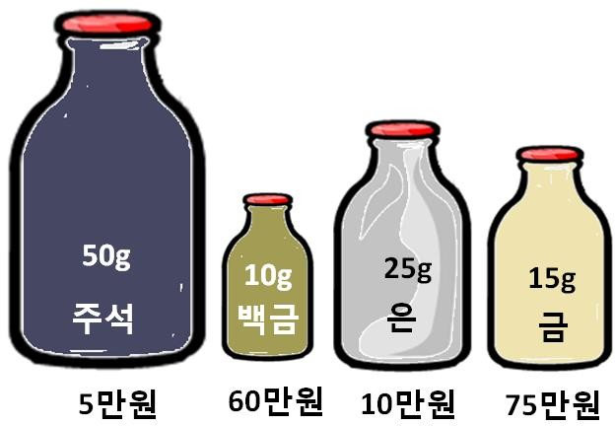
부분배낭 알고리즘 예시
4개의 금속 분말이 다음의 그림과 같이 있다. 배낭 의 최대 용량이 40그램일 때,
Line 1 ~ 2의 결과: S = [백금, 금, 은, 주석]
물건 백금 금 은 주석
단위 그램당 가치
6만원
5만원
4천원
1천원

Slide 87
Line 3: L = ∅, w = 0, v = 0로 각각 초기화한다.
Line 4: S = [백금, 금, 은, 주석]로부터 백금을 가져 온다.
Line 5: while-루프의 조건 ((w + 백금의 무게) ≤ C)
= ((0 + 10) < 40)이 ‘참’이다.
Line 6: 백금을 배낭 L에 추가시킨다. 즉, L = [백금]
이 된다.
Line 7: w = w(백금의 무게) = 0 + 10g = 10g
Line 8: v = v(백금의 가치) = 0 + 60만원 = 60만원
Line 9: S에서 백금을 제거한다. S = [금, 은, 주석]
Line 10: S에서 금을 가져온다.

Slide 88
Line 5: while-루프의 조건 ((w + 금의 무게) ≤ C) = ((10 + 15) < 40)이 ‘참’이다.
Line 6: 금을 배낭 L에 추가시킨다. L = [백금, 금]
Line 7: w = w + (금의 무게) = 10g + 15g = 25g
Line 8: v = v + (금의 가치) = 60만원 + 75만원 = 135만원
Line 9: S에서 금을 제거한다. S=[은, 주석]
Line 10: S에서 은을 가져온다.
Line 5: while-루프의 조건 ((w + 은의 무게) ≤ C) = ((25 + 25) < 40)이 ‘거짓’이므로 루프를 종료한다.

Slide 89
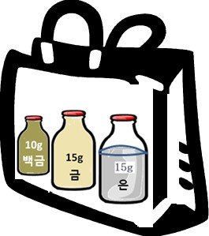
Line 11: if-조건 ((C – w) > 0)이 ‘참’이다. 즉, 40 – 25 = 15 > 0이기 때문이다.
Line 12: 따라서 은을 C – w = (40 – 25) = 15g만큼 만 배낭 L에 추가시킨다.
Line 13: v = v + (15g × 4천원/g) = 135만원 + 6만원
= 141만원
Line 14: 배낭 L = [백금 10g, 금 15g, 은 15g]과 가치 의 합 v = 141만원을 리턴한다.

Slide 90
Fractional Knapsack Python test code
capacity = 40
values = [50000, 600000, 100000, 750000]
weights = [50, 10, 25, 15]
names = ["주석", "백금", "은", "금"]
opt_value = get_optimal_value(capacity, weights, val
ues, names)
print("Value of the knapsack is", opt_value)

Slide 91
응 용
0-1 배낭 문제는 최소의 비용으로 자원을 할당하 는 문제로서, 조합론, 계산이론, 암호학, 응용수학 분야에서 기본적인 문제로 다루어진다.
응용 사례로는 ‘버리는 부분 최소화시키는’ 원자 재 자르기 (Raw Material Cutting),
자산투자 및 금융 포트폴리오 (Financial Portfolio)
에서의 최선의 선택
Merkle–Hellman 배낭 암호 시스템의 키 (Key) 생성 에도 활용된다.

Slide 92
4.5 집합 커버 문제
n개의 원소를 가진 집합인 U가 있고, U의 부분 집 합들을 원소로 하는 집합 F가 주어질 때, F의 원소 들인 집합들 중에서 어떤 집합들을 선택하여 합집 합하면 U와 같게 되는가?
집합 커버 (cover) 문제는 F에서 선택하는 집합들 의 수를 최소화하는 문제이다.

Slide 93
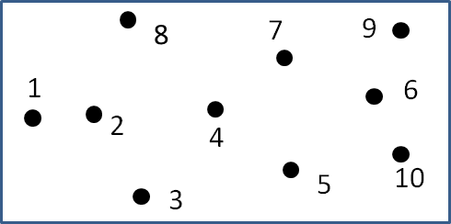
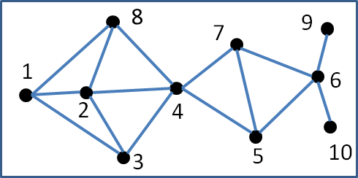
예제: 신도시 계획 학교 배치
10개의 마을이 신도시에 있다.
이때 아래의 2가지 조건이 만족되도록 학교의 위 치를 선정하여야 한다고 가정하자.
학교는 마을에 위치해야 한다.
등교 거리는 걸어서 15분 이내이어야 한다.
등교 거리가 15분 이내인 마을 간의 관계

Slide 94
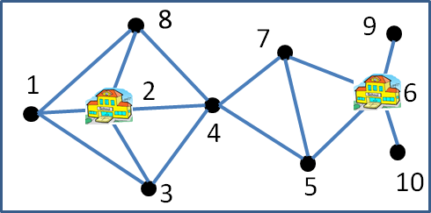
어느 마을에 학교를 신설해야 학교의 수가 최소로 되는가?
2번 마을에 학교를 만들면 마을 1, 2, 3, 4, 8의 학생 들이 15분 이내에 등교할 수 있고 (즉, 마을 1, 2, 3, 4, 8이 ‘커버’되고),
6번 마을에 학교를 만들면 마을 5, 6, 7, 9, 10이 커 버된다.
즉, 2번과 6번이 최소이다.

Slide 95
신도시 계획 문제를 집합 커버 문제로 변환:
여기서 S_{i}는 마을 i에 학교를 배치했을 때 커버되는 마을의 집합 이다.
U={1, 2, 3, 4, 5, 6, 7, 8, 9, 10} // 신도시의 마을 10개
F={S₁, S₂, S₃, S₄, S₅, S₆, S₇, S₈, S₉, S₁₀}
S₁={1, 2, 3, 8} S₅={4, 5, 6, 7}
S₂={1, 2, 3, 4, 8} S₆={5, 6, 7, 9, 10}
S₃={1, 2, 3, 4} S₇={4, 5, 6, 7}
S₉={6, 9}
S₁₀={6, 10}
S₄={2, 3, 4, 5, 7, 8} S₈={1, 2, 4, 8}
S_{i} 집합들 중에서 어떤 집합들을 선택하여야 그들의 합집합이 U와 같은가? 단, 선택된 집합의 수는 최소이 어야 한다.

Slide 96
이 문제의 답은 S₂∪S₆ = {1, 2, 3, 4, 8}∪{5, 6, 7, 9,
10} = {1, 2, 3, 4, 5, 6, 7, 8, 9, 10} = U이다.

Slide 97
집합 커버 문제의 최적해는 어떻게 찾아야 할까?
F에 n개의 집합들이 있다고 가정해보자.
가장 단순한 방법은 F에 있는 집합들의 모든 조합 을 1개씩 합집합하여 U가 되는지 확인하고, U가 되는 조합의 집합 수가 최소인 것을 찾는 것이다.
예를 들면, F={S₁, S₂, S₃}일 경우, 모든 조합이란, S₁, S₂, S₃, S₁∪S₂, S₁∪S₃, S₂∪S₃, S₁∪S₂∪S₃이다.
집합이 1개인 경우 3개 = ₃C₁,
집합이 2개인 경우 3개 = ₃C₂,
집합이 3개인 경우 1개 = ₃C₃이다.
– 총합은 3 + 3 + 1 = 7 = 2³ – 1 개이다.

Slide 98
n개의 원소가 있으면 (2^{n} – 1)개를 다 검사하여야 하고, n이 커지면 최적해를 찾는 것은 실질적으로 불가능하다.
이를 극복하기 위해서는 최적해를 찾는 대신에 최 적해에 근접한 근사해 (approximation solution)를 찾는 것이다.

Slide 99
집합 커버 알고리즘
SetCover
입력: U, F = {S_{i}}, i = 1, ⋯, n, |F|는 |U|의 상수배 출력: 집합 커버 C
1. C = ∅
while (U ≠ ∅) do {
U의 원소들을 가장 많이 포함하고 있는 집합 S_{i}를 F
에서 선택한다.
U = U – S_{i}
S_{i}를 F에서 제거하고, S_{i}를 C에 추가한다.
}
return C

Slide 100





한 집합의 원소를 포함하는 집합
U S_{i}
U
C
S_{i}

Slide 101
Line 1: C를 공집합으로 초기화시킨다.
Line 2 ~ 5의 while-루프에서는 집합 U가 공집합이 될 때까지 수행된다.
Line 3: ‘그리디’하게 U와 가장 많은 수의 원소들을 공유하는 집합 S_{i}를 선택한다.
Line 4: S_{i}의 원소들을 U에서 제거한다. 왜냐하면 S_{i}의 원소들은 커버된 것이기 때문이다. 따라서 U 는 아직 커버되지 않은 원소들의 집합이다.
Line 5: S_{i}를 F로부터 제거하여, S_{i}가 line 3에서 더 이상 고려되지 않도록 하며, S_{i}를 집합 커버 C에 추 가한다.
Line 6: C를 리턴한다.

Slide 102
SetCover 알고리즘의 수행 과정
U={1, 2, 3, 4, 5, 6, 7, 8, 9, 10}
F={S₁, S₂, S₃, S₄, S₅, S₆, S₇, S₈, S₉, S₁₀}
S₁={1, 2, 3, 8}
S₂={1, 2, 3, 4, 8}
S₃={1, 2, 3, 4}
S₄={2, 3, 4, 5, 7, 8}
S₅={4, 5, 6, 7}
S₆={5, 6, 7, 9, 10}
S₇={4, 5, 6, 7}
S₈={1, 2, 4, 8}
S₉={6, 9}
S₁₀={6, 10}

Slide 103
Line 1: C = ∅로 초기화
Line 2: while-조건 (U ≠ ∅) = ({1, 2, 3, 4, 5, 6, 7, 8, 9, 10
} ≠ ∅)이 ‘참’이다.
Line 3: U의 원소를 가장 많이 커버하는 집합인 S₄ = {2
, 3, 4, 5, 7, 8}을 F에서 선택한다.
Line 4: U = U – S₄ = {1, 2, 3, 4, 5, 6, 7, 8, 9, 10} – {2, 3,
4, 5, 7, 8} = {1, 6, 9, 10}
Line 5: S₄를 F에서 제거한다. 즉, F ={ S₁, S₂, S₃, S₄, S₅, S₆, S₇, S₈, S₉, S₁₀} – {S₄} = {S₁, S₂, S₃, S₅, S₆, S₇, S₈, S₉, S ₁₀}가 되고, S₄를 C에 추가한다. 즉, C = {S₄}이다.

Slide 104
Line 2: while-조건 (U ≠ ∅) = ({1, 6, 9, 10} ≠ ∅)이 ‘참’이다.
Line 3: U의 원소를 가장 많이 커버하는 집합인 S₆
={5, 6, 7, 9, 10}을 F에서 선택한다.
Line 4: U = U – S₄ = {1, 6, 9, 10} – {5, 6, 7, 9, 10} =
{1}
Line 5: S₆을 F에서 제거하고, 즉, F = {S₁, S₂, S₃, S₅, S₆, S₇, S₈, S₉, S₁₀} – {S₆} = {S₁, S₂, S₃, S₅, S₇, S₈, S₉, S₁₀}이 되고, S₆을 C에 추가한다. 즉, C = {S₄, S₆}이 다.

Slide 105
Line 2: while-조건 (U ≠ ∅) = ({1} ≠ ∅)이 ‘참’이다.
Line 3.: U의 원소를 가장 많이 커버하는 집합인 S₁
= {1, 2, 3, 8}을 F에서 선택한다. S₁ 대신에 S₂, S₃, S
₈ 중에서 어느 하나를 선택해도 무방하다.
Line 4: U = U – S₁ = {1} – {1, 2, 3, 8} = ∅
Line 5: S₁을 F에서 제거하고, 즉, F = {S₁, S₂, S₃, S₅, S₆, S₇, S₈, S₉, S₁₀} – {S₁} = {S₂, S₃, S₅, S₇, S₈, S₉, S₁₀
}이 되고, S₁을 C에 추가한다. 즉, C = {S₁, S₄, S₆}이 다.
Line 2: while-조건 (U ≠ ∅) = (∅ ≠ ∅)이 ‘거짓’이므 로, 루프를 끝낸다.
Line 6: C={S₁, S₄, S₆}을 리턴한다.

Slide 106
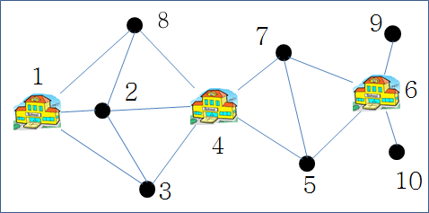
SetCover 알고리즘의 최종해

Slide 107
Set Cover Python code
def set_cover(universe, subsets):
elements = set(e for s in subsets
for e in s)
if elements != universe: return None
covered = set()
cover = []
while covered != elements:
for s in subsets: for e in s:
# e
subset = max(subsets, key=lambda s:len(s-covered))
cover.append(subset)
covered |= subset return cover
http://www.martinbroadhurst.com/greedy-set-cover-in-python.html

Slide 108

Python 코드의 집합 관계
universe
covered
s
s – covered

Slide 109
Set Cover Python test code
universe = set(range(1, 11))
subsets = [set([1, 2, 3, 8]),
set([1, 2, 3, 4, 8]),
set([1, 2, 3, 4]),
set([2, 3, 4, 5, 7, 8]),
set([4, 5, 6, 7]),
set([5, 6, 7, 9, 10]),
set([4, 5, 6, 7]),
set([1, 2, 4, 8]),
set([6, 9]),
set([6, 9])]
cover = set_cover(universe, subsets) print(cover)

Slide 110
시간복잡도
먼저 while-루프가 수행되는 횟수는 최대 n번이다. 왜냐하면 루프가 1번 수행될 때마다 집합 U의 원 소 1개씩만 커버된다면, 최악의 경우 루프가 n번 수행되어야 하기 때문이다.
루프가 1번 수행될 때의 시간복잡도를 살펴보자.
Line 2의 while-루프 조건 (U ≠ ∅)을 검사는 O(1) 시 간이 걸린다. 왜냐하면 U의 현재 원소 수를 위한 변수를 두고 그 값이 0인지를 검사하면 되기 때문 이다.

Slide 111
Line 3: U의 원소들을 가장 많이 포함하고 있는 집 합 S를 찾으려면, 현재 남아있는 S_{i}들 각각을 U와 비교하여야 한다. 따라서 S_{i}들의 수는 최대 n이고,
각 S_{i}와 U의 비교는 평균 O(n) 시간이 걸리므로, line 3은 O(n²) 시간이 걸린다.
Line 4: 집합 U에서 집합 S_{i}의 원소를 제거하는 것 이므로 O(n) 시간이 걸린다.
Line 5: S_{i}를 F에서 제거하고, S_{i}를 C에 추가하는 것 이므로 O(1) 시간이 걸린다.
따라서 루프 1회의 시간복잡도는 O(1) + O(n²) +
O(n) + O(1) = O(n²)이다.
따라서 시간복잡도는 O(n)  O(n²) = O(n³)이다.

Slide 112
근사 알고리즘은 근사해가 최적해에 얼마나 근사한지 (즉, 최적 해에 얼마나 가까운지)를 나타내는 근사 비율 (approximation ratio)을 알고리즘과 함께 제시하여야 한다.
SetCover 알고리즘의 근사 비율은 Klogn으로서, 그 의미는 SetCover 알고리즘의 최악 경우의 해일지라도 그 집합 수가 Klogn개를 넘지 않는다는 뜻이다.
– 여기서 K는 최적해의 집합의 수이다.
신도시 계획 예제에서는 최적해가 집합 2개로 모든 마을을 커버
했으므로, Klogn = 2log10 < 2 × 4 = 8이다.
즉, SetCover 알고리즘이 찾는 근사해의 집합 수는 8개를 초과하 지 않다는 것이다.
집합 문제의 최적해를 찾는 데는 지수 시간이 걸리나, SetCover 알고리즘은 평균 O(n³) 시간에 근사해를 찾으며 그 해도 실질적 으로 최적해와 비슷하다.

Slide 113
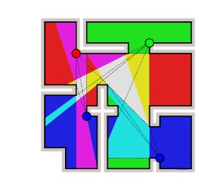
응 용
도시 계획 (City Planning)에서 공공 기관 배치하기
경비 시스템: 미술관, 박물관, 기타 철저한 경비가 요 구되는 장소 (Art Gallery 문제)의 CCTV 카메라의 최 적 배치
컴퓨터 바이러스 찾기: 알려진 바이러스들을 ‘커버’하 는 부분 스트링의 집합 - IBM에서 5,000개의 알려진 바이러스들에서 9,000개의 부분 스트링을 추출하였고, 이 부분 스트링의 집합 커버를 찾았는데, 총 180개의 부분 스트링이었다. 이 180개로 컴퓨터 바이러스의 존 재를 확인하는데 성공하였다.

Slide 114
대기업의 구매 업체 선정: 미국의 자동차 회사인 GM은 부품 업 체 선정에 있어서 각 업체가 제시하는 여러 종류의 부품들과 가 격에 대해, 최소의 비용으로 구입하려고 하는 부품들을 모두 ‘커 버’하는 업체를 찾기 위해 집합 문제의 해를 사용하였다.
기업의 경력 직원 고용: 예를 들어, 어느 IT 회사에서 경력 직원 들을 고용하는데, 회사에서 필요로 하는 기술은 알고리즘, 컴파 일러, 앱 (App) 개발, 게임 엔진, 3D 그래픽스, 소셜 네트워크 서 비스, 모바일 컴퓨팅, 네트워크, 보안이고, 지원자들은 여러 개 의 기술을 보유하고 있다. 이 회사가 모든 기술을 커버하는 최소 인원을 찾으려면, 집합 문제의 해를 사용하면 된다.
그 외에도 비행기 조종사 스케줄링 (Flight Crew Scheduling), 조 립 라인 균형화 (Assembly Line Balancing), 정보 검색 (Information Retrieval) 등에 활용된다.

Slide 115
4.6 작업 스케줄링
기계에서 수행되는 n개의 작업 t₁, t₂, ⋯, t_{n}이 있고, 각 작업은 시작시간과 종료시간이 있다.
작업 스케줄링 (Task Scheduling) 문제는 작업의 수 행 시간이 중복되지 않도록 모든 작업을 가장 적 은 수의 기계에 배정하는 문제이다.
작업 스케줄링 문제는 학술대회에서 발표자들을 강의실에 배정하는 문제와 같다.
– 발표= ‘작업’, 강의실= ‘기계’

Slide 116
작업 스케줄링 문제에 주어진 문제 요소
작업의 수
각 작업의 시작시간과 종료시간
작업의 시작시간과 종료시간은 정해져 있으므로 작업의 길이
도 주어진 것이다.
시작시간, 종료시간, 작업 길이에 대해 다음과 같 은 그리디 알고리즘들을 생각해볼 수 있다.
‘작업의 수’는 greedy하게 고려하는 대상이 아니다.

Slide 117
빠른 시작시간 작업 우선 (Earliest start time first)
배정
빠른 종료시간 작업 우선 (Earliest finish time first)
배정
짧은 작업 우선 (Shortest job first) 배정
긴 작업 우선 (Longest job first) 배정
위의 4가지 중 첫 번째 알고리즘을 제외하고 나머 지 3가지는 항상 최적해를 찾지 못한다.

Slide 118
작업 배정 알고리즘
JobScheduling
입력: n개의 작업 t₁, t₂, ⋯, t_{n}
출력: 각 기계에 배정된 작업 순서
시작시간의 오름차순으로 정렬한 작업 리스트: L
while (L ≠ ∅) {
L에서 가장 이른 시작시간 작업 t_{i}를 가져온다.
if (t_{i}를 수행할 기계가 있으면)
t_{i}를 수행할 수 있는 기계에 배정한다.
else
새로운 기계에 t_{i}를 배정한다.
t_{i}를 L에서 제거한다.
}
return 각 기계에 배정된 작업 순서

Slide 119
Line 1: 시작시간에 대해 작업을 오름차순으로 정렬
Line 2 ~ 8의 while-루프는 L에 있는 작업이 다 배정될 때까지 수행된다.
Line 3: L에서 가장 이른 시작시간을 가진 작업 t_{i}를 선 택
Line 4 ~ 5: 작업 t_{i}를 수행 시간이 중복되지 않게 수행할 기계를 찾아서, 그러한 기계가 있으면 t_{i}를 그 기계에 배 정한다.
Line 6 ~ 7: 기존의 기계들에 t_{i}를 배정할 수 없는 경우에 는 새로운 기계에 t_{i}를 배정한다.
Line 8: 작업 t_{i}를 L에서 제거하여, 더 이상 t_{i}가 작업 배정 에 고려되지 않도록 한다.
Line 9: 마지막으로 각 기계에 배정된 작업 순서를 리턴

Slide 120
한 기계에서 작업의 중복 여부 확인
해당 기계에 k개의 작업이 할당되어 있다.
– t₁ (s₁ ~ e₁), …, t_{k} (s_{k} ~ e_{k})
작업 t_{o}는 시작 시각 s_{o}와 종료 시각 e_{o}를 가진다.
새로운 작업 (t_{n}: s_{n} ~ e_{n})이 이 기계에 할당될 수 있 는지 확인하는 방법은 무엇인가?
이 기계에 할당된 작업의 시간이 새 작업과 겹치는가?
s_{n} < e_{o} and s_{o} < e_{n} for 1 ≤ o ≤ k
마지막 작업의 종료시각보다 새 작업이 빨리 시작하는 가?
s_{n} < e_{k}

Slide 121
시간복잡도
Line 1에서 n개의 작업을 정렬하는데 O(nlogn) 시 간이 걸리고,
Line 4에서 while-루프에서는 작업을 L에서 가져 다가 수행 가능한 기계를 찾아서 배정하므로 O(m) 시간이 걸린다. 단, m은 사용된 기계의 수이다.
– 수행 가능한 기계는 작업 중복이 없는 기계
while-루프가 수행된 총 횟수는 n번이므로, line 2 ~ 9까지는 O(m)  n = O(mn) 시간이 걸린다.
따라서 JobScheduling 알고리즘의 시간복잡도는
O(nlogn) + O(mn)이다.

Slide 122
JobScheduling 알고리즘의 수행 과정
t₁ = [7, 8], t₂ = [3, 7], t₃ = [1, 5], t₄ = [5, 9], t₅ = [0, 2],
t₆ = [6, 8], t₇ = [1, 6],
– 단, [s, f]에서, s는 작업의 시작시간이고, f는 작업의 종 료시간이다.
Line 1: 시작시간의 오름차순으로 정렬한다.
– L = {[0, 2], [1, 6], [1, 5], [3, 7], [5, 9], [6, 8], [7, 8]}이다.
다음은 line 2 ~ 8까지의 while-루프가 수행되면서, 각 작업이 적절한 기계에 배정되는 것을 차례로 보이고 있다.

Slide 123
[0, 2]
Machine 1
0
1
2
3
4
5
6
7
8
9
[0, 2], [1, 6]
Machine 1
0
1
2
3
4
5
6
7
8
9
[0, 2], [1, 6], [1, 5]
Machine 3
Machine 2
Machine 1

Slide 124
[0, 2], [1, 6], [1, 5], [3, 7]
Machine 3
Machine 2
Machine 1
0 1 2 3 4
[0, 2], [1, 6], [1, 5], [3, 7], [5, 9]
5
6
7
8
9
Machine 3
Machine 2
Machine 1
0 1 2 3 4 5
[0, 2], [1, 6], [1, 5], [3, 7], [5, 9], [6, 8]
6
7
8
9
Machine 3
Machine 2
Machine 1

Slide 125
[0, 2], [1, 6], [1, 5], [3, 7], [5, 9], [6, 8], [7, 8]
Machine 3
Machine 2
Machine 1
0
1
2
3
4
5
6
7
8
9

Slide 126
Job Scheduling Python code
def jobScheduling(jobs): schedule = [] noMachine = 0
L = sorted(jobs) while L:
task = L.pop(0) found = False
for mi in schedule:
if mi[1] <= task[0]:
mi.append(task) mi[1] = task[1] found = True break;
if not found:
noMachine += 1 schedule.append(["Machine"+str(noMachine),
task[1], task])
return schedule

Slide 127
Job Scheduling Python test code
jobs = [(7, 8, 't1'), (3, 7, 't2'), (1, 5, 't3'), (5, 9, '
t4'), (0, 2, 't5'), (6, 8, 't6'), (1, 6, 't7')]
schedule = jobScheduling(jobs)
print("The number of used machines is", len(schedule)) print(schedule)

Slide 128
논의
앞 Python code에서 다음 code가 수행시간 중복 검 사로서 충분한가?
– if mi[1] <= task[0]:
mi[1] 은 해당 머신의 마지막 task 종료시각
task[0] 은 할당되려는 task의 시작시각
– 중간에 빈 공간이 있으면 어떻게 하나?

Slide 129
응 용
비즈니스 프로세싱
공장 생산 공정
강의실/세미나 룸 배정
컴퓨터 태스크 스케줄링 등

Slide 130
4.7 허프만 압축
파일의 각 문자가 8-bit 아스키 (ASCII) 코드로 저장되 면, 그 파일의 bit 수는 8×(파일의 문자 수)이다.
이와 같이 파일의 각 문자는 아스키 (ASCII) 코드의 경 우 고정된 크기의 코드로 표현된다.
이러한 고정된 크기의 코드로 구성된 파일을 저장하 거나 전송할 때 파일의 크기를 줄이고, 필요 시 원래의 파일로 변환할 수 있으면, 메모리 공간을 효율적으로 사용할 수 있고, 파일 전송 시간을 단축시킬 수 있다.
주어진 파일의 크기를 줄이는 방법을 파일 압축 (file compression)이라고 한다.

Slide 131
허프만 압축 개요
허프만 (Huffman) 압축은 파일에 빈번히 나타나는 문 자에는 짧은 이진 코드를 할당하고, 드물게 나타나는 문자에는 긴 이진 코드를 할당한다.
허프만 압축 방법으로 변환시킨 문자 코드들 사이에 는 접두부 특성 (prefix property)이 존재한다.
이는 각 문자에 할당된 이진 코드는 어떤 다른 문자에 할당 된 이진 코드의 접두부 (prefix)가 되지 않는다는 것을 의미한 다.
즉, 문자 ‘a’에 할당된 코드가 ‘101’이라면, 모든 다른 문자의 코드는 ‘101’로 시작되지 않으며 또한 ‘1’이나 ‘10’으로도 시 작되지 않는다.

Slide 132
허프만 코드
접두부 특성의 장점은 코드와 코드 사이를 구분할 특별한 코드가 필요 없다.
– 예: 101#10#1#111#0#⋯에서 ‘#’가 인접한 코드를 구분 짓고 있는데, 허프만 압축에서는 이러한 특별한 코드 없이 파일을 압축하고 해제할 수 있다.
허프만 압축은 입력 파일에 대해 각 문자의 출현 빈도수 (문자가 파일에 나타나는 횟수)에 기반을 둔 이진트리를 만들어서, 각 문자에 이진 코드를 할당한다.
이러한 이진 코드를 허프만 코드라고 한다.

Slide 133
허프만 트리
0
1
A
0
0
1
C
111
허프만 코드
0
1
T
100
G
101

Slide 134
허프만 코드 알고리즘
HuffmanCoding
입력: 입력 파일의 n개의 문자에 대한 각각의 빈도수 출력: 허프만 트리
각 문자 당 노드를 만들고, 그 문자의 빈도수를 노드에 저장
n개의 노드의 빈도수에 대해 우선순위 큐 Q를 만든다.
while ( Q에 있는 노드 수 ≥ 2 ) {
빈도수가 가장 작은 2개의 노드 (A와 B)를 Q에서 제거
새 노드 N을 만들고, A와 B를 N의 자식 노드로 만든다.
N의 빈도수 = A의 빈도수 + B의 빈도수
노드 N을 Q에 삽입한다.
}
8. return Q
// 허프만 트리의 루트를 반환

Slide 135
시간복잡도
Line 1: n개의 노드를 만들고, 각 빈도수를 노드에 저 장하므로 O(n) 시간이 걸린다.
Line 2: n개의 노드로 우선순위 큐 Q를 만든다. 여기서 우선순위 큐로서 힙 (heap) 자료구조를 사용하면 O(nlogn) 시간이 걸린다.
Line 3 ~ 7은 최소 빈도수를 가진 노드 2개를 Q에서 제 거하는 힙의 삭제 연산과 새 노드를 Q에 삽입하는 연 산을 수행하므로 O(logn) 시간이 걸린다. 그런데 while-루프는 (n – 1)번 반복된다. 왜냐하면 루프가 1번 수행될 때마다 Q에서 2개의 노드를 제거하고 1개를 Q 에 추가하기 때문이다. 따라서 line 3 ~ 7은 (n – 1)   O(logn) = O(nlogn)이 걸린다.

Slide 136
시간복잡도 2
Line 8은 트리의 루트를 리턴하는 것이므로 O(1)
시간이 걸린다.
따라서 시간복잡도는 O(n) + O(nlogn) + O(nlogn)
+ O(1) = O(nlogn)이다.

Slide 137
HuffmanCoding 알고리즘의 수행 예시
입력 파일은 4개의 문자로 되어 있고, 각 문자의 빈도수는 다음과 같다.
A: 450 T: 90 G: 120 C: 270
Line 2를 수행한 후의 Q:
Q
T G
C A
90
120 270
450

Slide 138
수행 예시 2
Line 3의 while-루프 조건이 ‘참’이므로, line 4 ~ 7 을 수행한다. 즉, Q에서 ‘T’와 ‘G’를 제거한 후, 새 부모 노드를 Q에 삽입한다.
Q
C A
270 450
210
T G
90 120
210
C A
Q
270
450
T G
90 120

Slide 139
수행 예시 3
Line 3의 while-루프 조건이 ‘참’이므로, line 4~7을 수행한다. 즉, Q에서 ‘T’와 ‘G’의 부모 노드와 ‘C’ 를 제거한 후, 새 부모 노드를 Q에 삽입
Q
A
480
450
Q A
480
C
450
210
T G
120
270
C
210
T G
270
90
120

Slide 140
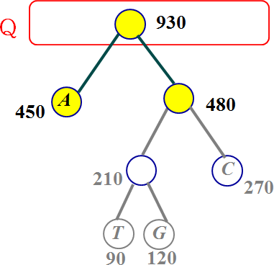
수행 예시 4
Line 3의 while-루프 조건이 ‘참’이므로, line 4~7을 수행한 다. 즉, Q에서 ‘C’의 부모 노드와 ‘A’를 제거한 후, 새 부모 노드 Q에 삽입한다.
Line 3의 while-루프 조건이 ‘거짓’이므로, line 8에서 Q에 있는 노드를 리턴한다. 즉, 허프만 트리의 루트를 리턴한다.

Slide 141
수행 예시 5
리턴된 트리를 살펴보면 각 이파리 (단말) 노드에 만 문자가 있다. 따라서 루트로부터 왼쪽 자식 노 드로 내려가면 ‘0’을, 오른쪽 자식 노드로 내려가 면 ‘1’을 부여하면서, 각 이파리에 도달할 때까지 의 이진수를 추출하여 문자의 이진 코드를 구한다.
0 1
A
0
0
1
C
111
0
1
T
100
G
101

Slide 142
수행 예시 6
‘A’는 ‘0’, ‘T’는 ‘100’, ‘G’는 ‘101’, ‘C’는 ‘11’의 코드가 각각 할당
할당된 코드들을 보면, 가장 빈도수가 높은 ‘A’가 가장 짧은 코드를 가 지고, 따라서 루트의 자식이 되어 있고, 빈도수가 낮은 문자는 루트에 서 멀리 떨어지게 되어 긴 코드를 가진다.
코드가 접두부 특성을 가지고 있음을 쉽게 확인할 수 있다.
압축된 파일 크기: (450 × 1) + (90 × 3) + (120 × 3) + (270 × 2) =
1,620bit
아스키 코드 파일 크기: (450 + 90 + 120 + 270) × 8 = 7,440 bit
파일 압축률: (1,620 / 7,440) × 100 = 21.8%
원래의 약 1/5 크기

Slide 143
수행 예시 7
위의 예제에서 얻은 허프만 코드로 아래의 압축된 부분에 대해서 압축을 해제하여보면 다음과 같다.
10110010001110101010100
101 / 100 / 100 / 0 / 11 / 101 / 0 / 101 / 0 / 100
G T T A C G A G A T

Slide 144
Huffman Coding Python code
import heapq
def encode(frequency):
heap = [[weight, [symbol, '']] for symbol, weight in frequency.ite ms()]
heapq.heapify(heap)
while len(heap) > 1:
lo = heapq.heappop(heap) hi = heapq.heappop(heap) for pair in lo[1:]:
pair[1] = '0' + pair[1] for pair in hi[1:]:
pair[1] = '1' + pair[1]
heapq.heappush(heap, [lo[0] + hi[0]] + lo[1:] + hi[1:]) return sorted(heapq.heappop(heap)[1:], key=lambda p: (len(p[-1]),
p))

Slide 145
Huffman Coding Python test code
frequency = {'A':450, 'T':90, 'G':120, 'C':270}
huff = encode(frequency)
print("Symbol".ljust(10) + "Weight".ljust(10) + "Huffman Code") for p in huff:
print(p[0].ljust(10) + str(frequency[p[0]]).ljust(10) + p[1])

Slide 146
응 용
팩스(FAX), 대용량 데이터 저장, 멀티미디어
(Multimedia), MP3 압축 등에 활용된다.
또한 정보 이론 (Information Theory) 분야에서 엔 트로피 (Entropy)를 계산하는데 활용되며, 이는 자 료의 불특정성을 분석하고 예측하는데 이용된다.

Slide 147
요 약
그리디 알고리즘은 (입력) 데이터 간의 관계를 고려하지 않고 수행 과정에서 ‘욕심내어’ 최적값을 가진 데이터를 선택하며, 선택한 값들을 모아서 문제의 최적해를 찾는다.
그리디 알고리즘은 문제의 최적해 속에 부분 문제의 최적 해가 포함되어 있고, 부분 문제의 해 속에 그 보다 작은 부 분 문제의 해가 포함되어 있다. 이를 최적 부분 구조 (Optimal Substructure) 또는 최적성 원칙 (Principle of Optimality)이라고 한다.
동전 거스름돈 문제를 해결하는 가장 간단한 방법은 남은 액수를 초과하지 않는 조건하에 가장 큰 액면의 동전을 취 하는 것이다. 단, 일반적인 경우에는 최적해를 찾으나 항상 최적해를 찾지는 못한다.

Slide 148
요약 2
크러스컬 (Kruskal)의 최소 신장 트리 알고리즘은 가중치가 가장 작으 면서 사이클을 만들지 않는 선분을 추가시키어 트리를 만든다. 시간복 잡도는 O(mlogm)이다. 단, m은 그래프의 선분의 수이다.
프림 (Prim)의 최소 신장 트리 알고리즘은 최소의 가중치로 현재까지 만들어진 트리에 연결되는 선분을 트리에 추가시킨다. 시간복잡도는 O(n²)이다.
다익스트라 (Dijkstra)의 최단 경로 알고리즘은 출발점으로부터 최단 거리가 확정되지 않은 점들 중에서 출발점으로부터 가장 가까운 점을 추가하고, 그 점의 최단 거리를 확정한다. 시간복잡도는 O(n²)이다.
부분 배낭 (Fractional Knapsack) 문제에서는 단위 무게 당 가장 값나가 는 물건을 계속해서 배낭에 담는다. 마지막엔 배낭에 넣을 수 있을 만 큼만 물건을 부분적으로 배낭에 담는다. 시간복잡도는 O(nlogn)이다.

Slide 149
요약 3
집합 커버 (Set Cover) 문제는 근사 (Approximation) 알고리 즘을 이용하여 근사해를 찾는 것이 보다 실질적이다. U의 원소들을 가장 많이 포함하고 있는 집합을 항상 F에서 선 택한다. 시간복잡도는 O(n³)이다.
작업 스케줄링 (Job Scheduling) 문제는 빠른 시작시간 작 업 먼저 (Earliest start time first) 배정하는 그리디 알고리즘 으로 최적해를 찾는다. 시간복잡도는 O(nlogn) + O(mn)이 다. n은 작업의 수이고, m은 기계의 수이다.
허프만 (Huffman) 압축은 파일에 빈번히 나타나는 문자에 는 짧은 이진 코드를 할당하고, 드물게 나타나는 문자에는 긴 이진 코드를 할당한다. n이 문자의 수일 때, 시간복잡도 는 O(nlogn)이다.

